Slide 1

SLIDE – TOPIK 13
MACHINE LEARNING

Slide 2

Dr. Rahmat Budiarsa, S.Kom.
8482
rahmat.budiarsa@esaunggul.ac.id

Slide 3

MACHINE LEARNING

Slide 4
Pembahasan
Topik 1 – Pengenalan ML
Topik 2 – Supervised Learning vs Unsupervised Learning
Topik 3 – Algoritma Supervised Learning
Topik 4 – Algoritma Unsupervised Learning
Topik 5 -- Supervised Learning: Classification dan Regresi
Topik 6 – Supervised Learning: Decision Tree (DT)
Topik 7 – Supervised ML algorithm: Support Vector Machine (SVM)

Slide 5
Topik 8 – Supervised Learning: Neural Network (Deep Learning)
Topik 9 – Supervised Learning: k-Nearest Neighbor
Topik 10 – Unsupervised Learning: Clustering
Topik 11 - Unsupervised Learning: Principal Component Analysis
Topik 12 – Fitur Representasi dan Rekayasa Data
Topik 13 – Evaluasi dan Perbaikan Model
Topik 14 – Tantangan dalam ML

Slide 6
BAB 13
Evaluasi dan Perbaikan model Machine Learning

Slide 7
Evaluasi Model
Adalah tahap terakhir sebelum mengimplementasikan suatu model ke produksi. Evaluasi model Machine Learning dilakukan untuk memastikan bahwa mereka mempunyai performa sesuai harapan dan cukup baik untuk tugas yang diciptakan. Tahap evaluasi dilakukan setelah pelatihan model selesai. Berbagai teknik digunakan tergantung pada jenis masalah dan jenis algoritma.

Slide 8
Evaluasi model juga merupakan proses yang menggunakan beberapa metrik untuk membantu kita menganalisis kinerja model. Ada banyak metrik yang diperhatikan dalam mengevaluasi model ML bergantung pada jenis model yang anda gunakan, beberapa diantaranya :
Akurasi (Accuracy)
Presisi (Presicion)
Mean Absolute Error (MAE)
Skor F1 (F1 Score)
Area under Curve (AUC)
Confusion Matrix
Mean Square Error (MSE)

Slide 9
Berdasarkan Amazon ML, terdapat metrik standar industri dan sejumlah wawasan untuk meninjau akurasi prediktif model ML. Terdapat hasil dari suatu evaluasi yang mencakup hal-hal berikut (Amazon Web Service, 2023):
Metrik akurasi prediksi untuk melaporkan keberhasilan keseluruhan dari model
Visualisasi untuk membantu mengeksplorasi akurasi model Anda di luar metrik akurasi prediksi
Kemampuan untuk meninjau dampak penyesuaian ambang skor (hanya untuk klasifikasi biner)
Pemberitahuan tentang kriteria untuk memeriksa validitas dari evaluasi

Slide 10
Cara Untuk Evaluasi Model Machine Learning
Berikut beberapa cara yang dapat dilakukan untuk mengevaluasi dan meningkatkan kinerja model ML :
Mencegah Overfitting
Cross-Validation
Holdout

Slide 11
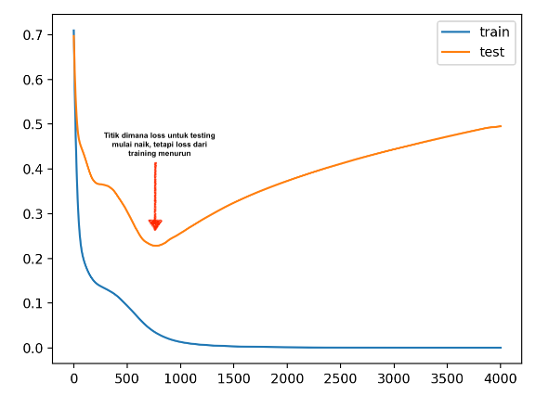
Mencegah Overfitting
Overfitting terjadi ketika suatu model telah menghafal pola-pola yang terjadi pada sumber data pelatihan dan evaluasi, tetapi gagal untuk menggeneralisasi pola-pola tersebut dalam data. Hal ini sering terjadi ketika data pelatihan mencakup semua data yang digunakan dalam evaluasi. Sebuah model yang mengalami overfitting mungkin berhasil selama evaluasi, tetapi gagal membuat prediksi yang akurat pada data yang belum pernah dilihat sebelumnya.

Slide 12
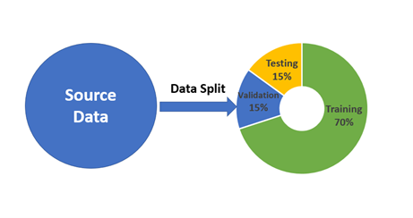
Mencegah Overfitting
Untuk menghindari pemilihan model yang mengalami overfitting sebagai model terbaik, Anda dapat menyisihkan data tambahan untuk memvalidasi kinerja model ML.
Sebagai contoh, dapat membagi data menjadi 70% untuk pelatihan, 15% untuk evaluasi, dan tambahan 15% untuk validasi. Setelah memilih parameter model yang bekerja baik untuk data evaluasi, Anda menjalankan evaluasi kedua dengan data validasi untuk melihat seberapa baik model ML berperforma pada data validasi. Jika model memenuhi harapan Anda pada data validasi, maka model tidak mengalami overfitting pada data tersebut.

Slide 13
Cross-Validation
Cross-validation adalah teknik untuk mengevaluasi model Machine Learning (ML) dengan melatih beberapa model ML pada subset dari data input yang tersedia dan mengevaluasinya pada subset data yang bersifat komplementer. Gunakan cross-validation untuk mendeteksi overfitting, yaitu kegagalan untuk mengeneralisasi suatu pola.

Slide 14
Cross-Validation
Ada banyak jenis Cross-Validation, di antaranya K Fold Cross Validation yang paling umum digunakan. Dalam K Fold Cross Validation, dataset asli dibagi menjadi k subset. Subset-subset ini disebut sebagai lipatan (folds). Proses ini diulang sebanyak k kali di mana 1 lipatan digunakan untuk tujuan pengujian. Sisa k-1 lipatan digunakan untuk melatih model. Sehingga setiap titik data bertindak sebagai subjek uji untuk model sekaligus bertindak sebagai subjek pelatihan.

Slide 15
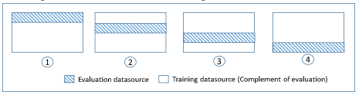
Cross-Validation
Diagram berikut menunjukkan contoh subset pelatihan dan subset evaluasi komplementer yang dihasilkan untuk masing-masing dari empat model yang dibuat dan dilatih selama 4-fold cross-validation. Model satu menggunakan 25% pertama data untuk evaluasi, dan sisanya 75% untuk pelatihan. Model dua menggunakan subset kedua sebanyak 25% (dari 25% hingga 50%) untuk evaluasi, dan tiga subset lainnya dari data untuk pelatihan, dan seterusnya.

Slide 16
Validasi silang adalah metode statistik untuk mengevaluasi kinerja generalisasi yang lebih stabil dan menyeluruh daripada menggunakan pemisahan ke dalam set pelatihan dan set pengujian. Dalam validasi silang, data dipecah berulang kali dan beberapa model dilatih. Versi validasi silang yang paling umum digunakan adalah validasi silang k-lipat, di mana k adalah angka yang ditentukan pengguna, biasanya 5 atau 10.

Slide 17
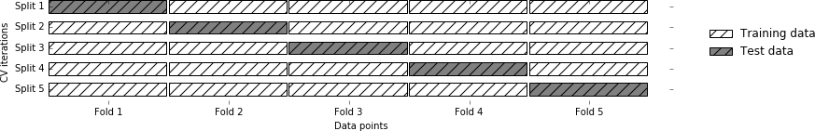

Slide 18
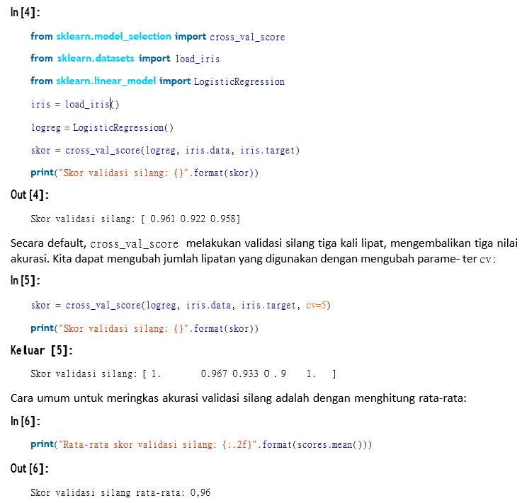
Validasi silang diimplementasikan dalam scikit-learn menggunakan fungsi cross_val_score dari modul model_selection. Parameter dari fungsi cross_val_score adalah model yang ingin kita evaluasi, data pelatihan, dan label ground-truth. Mari kita mengevaluasi LogisticRegression pada dataset iris mata:

Slide 19
Dengan menggunakan rata-rata validasi silang, kami dapat menyimpulkan bahwa kami mengharapkan model ini memiliki akurasi rata-rata sekitar 96%. Dengan melihat kelima nilai yang dihasilkan oleh validasi silang lima kali lipat, kami juga dapat menyimpulkan bahwa ada varians yang relatif tinggi dalam akurasi antar fold, mulai dari akurasi 100% hingga 90%. Hal ini dapat mengimplikasikan bahwa model ini sangat bergantung pada lipatan tertentu yang digunakan untuk pelatihan, tetapi bisa juga merupakan konsekuensi dari kecilnya ukuran set data.

Slide 20
Kerugian dan manfaat validasi silang
Meningkatnya biaya komputasi. Karena kita sekarang melatih k model dan bukannya satu model, validasi silang akan menjadi sekitar k kali lebih lambat daripada melakukan pemisahan data.
Namun dengan train_test_split melakukan pemisahan data secara acak, sehingga menggunakan data kita secara lebih efektif

Slide 21
Holdout
Teknik holdout digunakan untuk mengevaluasi kinerja model dan melibatkan penggunaan dua jenis informasi untuk pengujian dan pelatihan. Data uji digunakan untuk menghitung kinerja model, sementara kumpulan data pelatihan digunakan untuk melatihnya. Metode ini digunakan untuk menilai seberapa baik model machine learning yang dibangun menggunakan berbagai strategi algoritma berkinerja pada sampel data yang belum pernah dilihat sebelumnya.

Slide 22
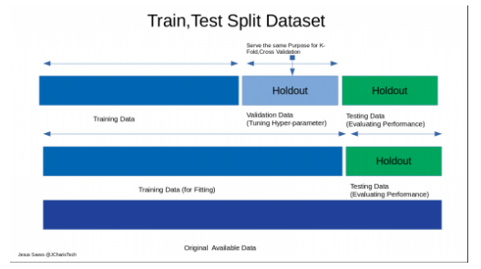
Holdout
Penerapan dari teknik ini, dataset dibagi menjadi dataset pelatihan dan pengujian. Dataset biasanya dibagi dalam rasio seperti 70:30 atau 80:20. Biasanya, persentase besar data digunakan untuk melatih model dan sebagian kecil dataset digunakan untuk menguji model.

